Slide 1

telítetlen szénhidrogének

Slide 2

A szénvegyületek csoportosítása (ism.)
Szénhidrogének
Heteroatomos szénvegyületek
Telített szénhidrogének
csak egyszeres szén-szén kötés
Telítetlen szénhidrogének
többszörös szén-szén kötés
Aromás szénhidrogének
gyűrűsen delokalizált
π-elektronrendszer

Slide 3
Telítetlen szénhidrogének
A telítetlen szénhidrogének molekuláiban kettős vagy hármas kötéssel kapcsolódó szénatompárok vannak.
Alkének (olefinek)
Több kettős kötést tartalmazó szénhidrogének
Alkinek (acetilén-szénhidrogének)
Mindkét csoportban lehetnek nyíltláncú és gyűrűs molekulák is.

Slide 4
Az alkének nevezéktana
Hagyományos nevük: olefinek
Szabályos kémiai nevük: alkének
Elnevezésük:
  Az olefinek szabályos neve -én szótagra végződik.
  A főlánc mindig tartalmaz kettős kötést, s a kettős kötés szénatomjainak kell a lehető legkisebb számot kapniuk.
  A vegyület nevében a kettőskötés helyét a kettős kötéssel összekapcsolt két szénatom számai közül a kisebbikkel tüntetjük fel.
Összegképletük: C_{n}H_{2n}

Slide 5
Az alkének nevezéktana
C₂H₄ | CH₂=CH₂ | etén
C₃H₆ | CH₂=CH–CH₃ | propén
C₄H₈ | CH₂=CH–CH₂–CH₃ | but-1-én
 | CH₃–CH=CH–CH₃ | but-2-én
 |  | metilpropén
CH₂=C–CH₃
–
CH₃
6
5
4
3
CH₃–CH₂–CH₂–CH–CH₃
3-metilhex-1-én
–
2
CH
=
1
CH₂

Slide 6
Az alkének nevezéktana
Az egy és többértékű csoportok elnevezése:
Az egyértékű csoportok nevét az –il végződéssel képezzük.
alkén
CH₃–CH₃
etén
CH₂=CH–CH₃
2-propén
alkenilcsoport
CH₃=CH–
etenil- (vagay vinil-) csoport
H₂C=CH–CH₂–
2-propenil- (vagy allil-) csoport

Slide 7
Izoméria
Konstitúciós izoméria
  buténtól kezdve jelentkezik
  több izomer mint a megfelelő alkánoknál
CH₂=CH–CH₂–CH₃
but-1-én
CH₃–CH=CH–CH₃
but-2-én
CH₂=C–CH₃
metilpropén
–
CH₃
Azonosak?

Slide 8
Izoméria
A konstitúció azonos,
de az atomok
térbeli elrendeződése
különbözik!
cisz-but-2-én
transz-but-2-én
cisz-transz izoméria (geometriai izoméria)
A kettős kötésű szénatomokhoz kapcsolódó oldalcsoportok kapcsolódási sorrendje azonos, de térbeli helyzetük különböző.
Cisz-izomer: a nagyobb térkitöltésű csoportok közel vannak egymáshoz (azonos oldalon vannak).
Transz-izomer: a nagyobb térkitöltésű csoportok távol vannak egymástól (ellenkező oldalon vannak).

Slide 9
Izoméria
  A geometriai izoméria oka:
  a kettős kötés körüli rotáció gátolt.
Geometriai izoméria feltétele:
a kettős kötést létesítő mindkét szénatomhoz két különböző ligandum kapcsolódjon.
nincs
cisz-transz
izomeria
cisz
transz
  A cisz-transz izomerek jellemzői:
  eltérő fizikai tulajdonságok (op., fp.)
  eltérő stabilitás (a transz-izomer általában stabilisabb a cisz-izomernél, mert kisebb mértékű a csoportok közt fellépő taszító hatás)
  eltérő reaktivitás

Slide 10
Az alkének jellemzése
Fizikai tulajdonságok:
  Az alkánokéhoz hasonló (hasonló szerkezet és moláris tömeg):
  Apolárisak, vízben nem oldódnak, kicsi a sűrűségük.
  Alacsony op., fp., mely a molekulatömeg növekedésével nő.
Halmazállapotuk szobahőmérsékleten:
    C₂-C₃: gáz
    C₄-C₁₀: folyadék
    > C₁₁: szilárd

Slide 11
Az alkének jellemzése
Kémiai sajátosságok
Reakcióképesebbek mint az alkánok.
(Ezért ritkábban fordulnak elő a természetben.)
Átlagos kötési energiák:
C-C | 344 kJ
C=C | 615 kJ
C≡C | 812 kJ
C-C (aromás) | 500 kJ
Az alkánoknál nagyobb reakciókészsége a gyenge π-kötéssel magyarázható!

Slide 12
Az alkének jellemzése
Kémiai sajátosságok
Az alkének jellegzetes reakciói az ADDÍCÓ és POLIMERIZÁCIÓ.
ADDÍCIÓ (egyesülés)
  Olyan kémiai reakció, mely során (legalább) két anyag molekulái egyesülnek egymással.
  Pl.:
  A π-kötés felhasadásával kedvezőbb szerkezetű, stabilabb telített vegyület keletkezik.

Slide 13
Az alkének addíciós reakciói
alkán
hidrogén-addíció
(Pt, Pd, Ni)
alkil-halogenid
savaddíció
alkohol
vízaddíció
(H⁺)
dihalogén-alkán
halogén-addíció

Slide 14
Mi fog képződni?
99%
1%
Markovnyikov-szabály
Ha egy alkénre sav addícionálódik, a főtermékben a hidrogénatom mindig arra a szénatomra kapcsolódik, amelyen eredetileg is több hidrogénatom volt.

Slide 15
Az alkének jellemzése
Kémiai sajátosságok
2. POLIMERIZÁCIÓ
  Olyan kémiai reakció, mely során sok kisebb molekula (ún. monomer) melléktermék kilépése nélkül egyesül egymással.
monomer
ismétlődő egység
polimerizáció
etilén
polietilén (PE)

Slide 16
Az alkének jellemzése
monomer
polimer
polietilén
(PE)
polipropilén
(PP)
poli(vinilklorid)
(PVC)
Feladat:
Keressünk PE, PP, PVC és PS alapú műanyagokat a használati tárgyaink között!
polisztirol
(PS)

Slide 17
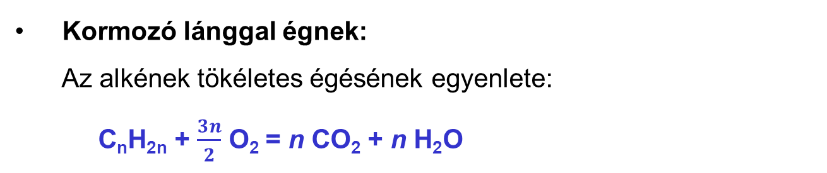
Az alkének jellemzése
Kémiai sajátosságok
Kormozó lánggal égnek:
Az alkének tökéletes égésének egyenlete:
  C_{n}H_{2n} + $\frac{3n}{2}$ O₂ = n CO₂ + n H₂O

Slide 18
Az alkének előfordulása, előállítása, felhasználása
Előfordulásuk:
A természetben ritkábban fordulnak elő mint az alkánok (reakcióképesebbek), de kis mennyiségben a földgáz és kőolaj tartalmaz alkéneket is.
Ipari előállításuk:
magas forráspontú kőolajpárlatok krakkolásával.
Felhasználásuk:
műanyagipari alapanyagok (pl.: etilén, propilén, izobutilén).

Slide 19
Az etilén (etén)

Slide 20
Az etilén
Összegképlet: C₂H₄.
Molekulaszerkezet:
az etilén síkalkatú molekula (minden atom egy síkban helyezkedik el),
a kötések kb. 120°-os szöget zárnak be,
a C-C kötés körüli elfordulás gátolt (π-kötés).

Slide 21
Az etilén
Fizikai tulajdonságok:
színtelen,
édeskés szagú,
kis sűrűségű gáz,
molekulái apolárisak,(szimmetrikus) ezért
  apoláris oldószerekben jól oldódik,
  molekulái között gyenge diszperziós kölcsönhatás van,
  alacsony op. és fp.

Slide 22
Az etilén
Kémiai tulajdonságok:
Nagyon reakcióképes vegyület, mivel a gyenge π-kötés könnyen felszakítható.
Jellemző reakciói:
  addíció
  polimerizáció
  égés

Slide 23
Az etilén
Addíció:
Halogénaddíció:
(a brómos vizet elszínteleníti)
Hidrogénaddíció:
Savaddíció:

Slide 24
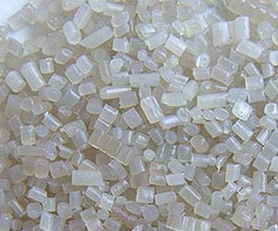
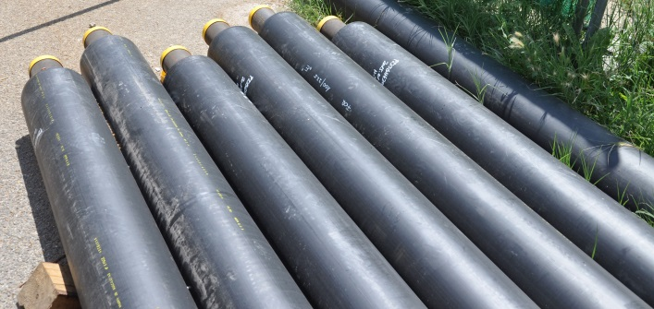
Az etilén
Polimerizáció:
monomer
ismétlődő egység
polimerizáció
etilén
polietilén (PE)
polimer
műanyag
Tudod-e, hogy…
Miért hívják a PE-ből készült zacskót nejlon zacskónak?

Slide 25
Az etilén
Égés:
Kormozó lánggal ég:
C₂H₄ + 3 O₂ = 2 CO₂ + 2 H₂O
a levegővel robbanóelegyet képez.

Slide 26
Az etilén
Előfordulás:
A természetben ritkán fordul elő (mivel reakcióképes).
Előállítás:
iparban: alkánok krakkolásával (kőolaj és földgáz feldolgozás során).
laboratóriumban: etanolból vízelvonással:
CH₃-CH₂-OH CH₂=CH₂ + H₂O
H₂SO₄
Felhasználás:
PE gyártás
vegyipari alapanyaggyártás

Slide 27
Telítetlen szénhidrogének
Alkének (olefinek)
Több kettős kötést tartalmazó szénhidrogének
Alkinek (acetilén-szénhidrogének)

Slide 28
Több kettős kötést tartalmazó szénhidrogének
Elnevezésük:
hasonló mint az alkéneké…
Ha a vegyület több kettős kötést tartalmaz, azt a névben a di-, tri- stb. előtagokkal jelezzük.
  diének (alkadiének)
  triének (alkatriének)
  …
  poliének (alkapoliének)

Slide 29
Az alkadiének
A kettőskötések helyzete alapján megkülönböztetünk:
kumulált dién:
(a két kettőskötés egymás mellett van)
konjugált dién:
(a két kettős kötés között egy egyszeres C-C kötés van)
izolált dién:
(a két kettős kötés között legalább két egyszeres C-C kötés van)
R–CH=C=CH–R
R–CH=CH–CH=CH–R
R–CH=CH–(CH₂)_{n}–CH=CH–R
R : hidrogén
vagy alkilcsoport
A kumulált diének kevésbé stabilisak, mint izolált vagy konjugált izomerjeik.
A kettős kötések konjugált elhelyezkedése növeli a relatív stabilitást és a reakciókészséget!
Az izolált diének hasonlóan viselkednek, mint az egyszeres kettős kötést tartalmazó alkének.

Slide 30
Az alkadiének
Fontosabb diének:
1,3-butadién (buta-1,3-dién)
2-metil-1,3-butadién
(2-metilbuta-1,3-dién, izoprén)
Általános összegképletük: C_{n}H_{2n-2}
Jellemző reakcióik: az addíció, a polimerizáció és az égés.

Slide 31
A diének addíciós reakciója
Pl.:
H
H
H
H
H
H
H
C=C
2 H₂
H–C–C–C–C–H
C=C
H
H
H
H
H
H
H
H
H
H
H
H
H
H
C=C
2 Br₂
H–C–C–C–C–H
C=C
H
H
H
Br
Br
Br
Br

Slide 32
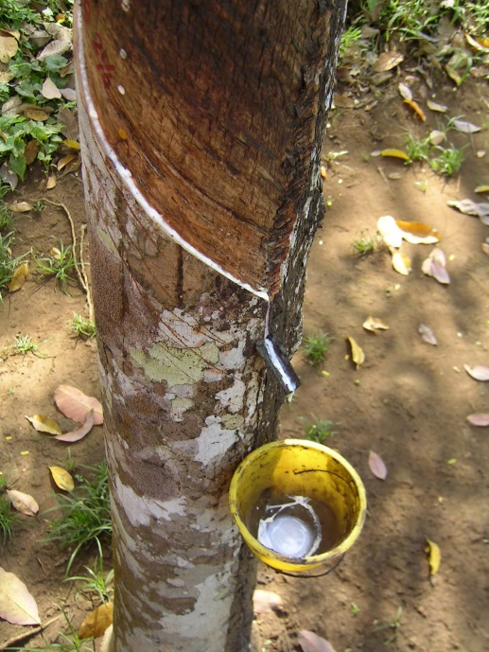
Az izoprénvázas vegyületek
A kaucsuk és a gumi
A kaucsukot 8000-30000 izoprénegységből felépülő óriásmolekulák alkotják.
A kaucsuk számos növényi nedvben (latexben) megtalálható.
A latex kb. 30-35% kaucsukot tartalmaz.
A kinyert természetes kaucsuk mennyiségének nagy része a kaucsukfából származik.
Jelenleg a világon termelt kaucsuk 70%-át Thaiföld, Malajzia, Indonézia adja.
Kép forrása: https://commons.wikimedia.org/wiki/File:Latex-production.jpg
Notes:
Kép forrása:
https://commons.wikimedia.org/wiki/File:Latex-production.jpg

Slide 33
Az izoprénvázas vegyületek
A gumigyártás
kicsapás és
vulkanizálás
természetes
kaucsuk
latex
gumi
töményítés
A vulkanizálás során a természetes kaucsukot néhány % (3-5%) kénporral összegyúrják, majd 130-140 °C-ra hevítik.
Vulkanizáláskor ún. kénhidak alakulnak ki a szomszédos poliizoprén láncok között, ezáltal a gumi térhálós szerkezetű lesz.
Ez a térhálós szerkezet teszi a gumit rugalmassá.

Slide 34
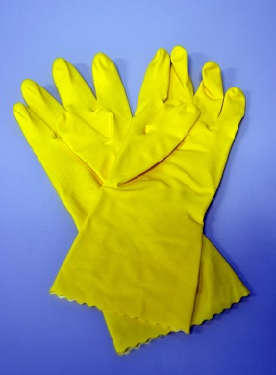
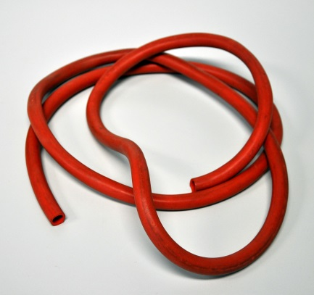
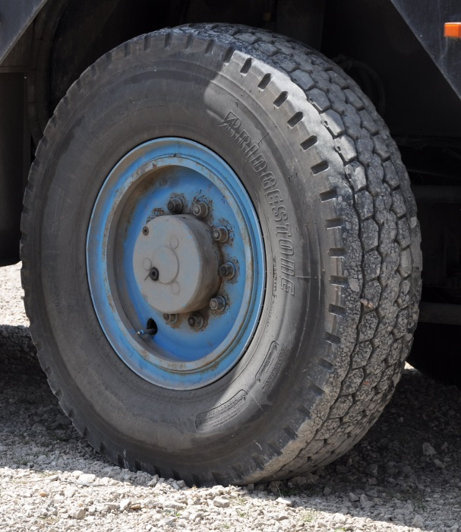
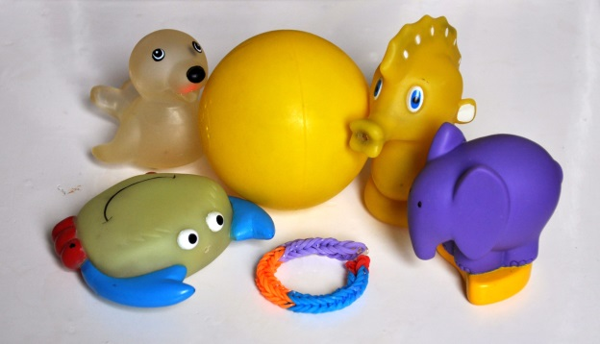
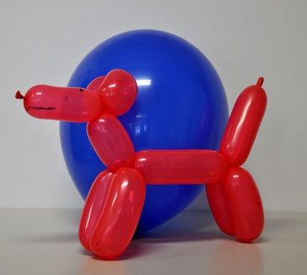
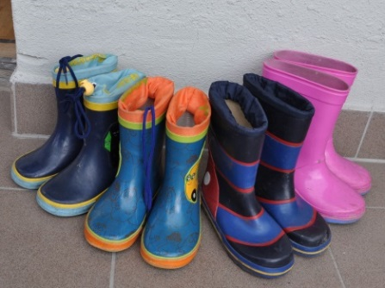
Tudod-e, hogy…
Az izoprénvázas vegyületek
A gumi felhasználása
Évente kb. 25 millió tonna gumit gyártanak, melynek kb. 40%-a természetes kaucsukból készül.
Felhasználási területei pl:

Slide 35
Az izoprénvázas vegyületek
A gumi hőbomlása
Hő hatására a gumi elbomlik (depolimerizál).
depolimerizáció
polimerizáció
poliizoprén
izoprén
A depolimerizáció során képződő izoprén a brómos vizet elszínteleníti.
A hevítés hatására a gumi kéntartalma kén-hidrogén (H₂S) alakjában távozik.
A kén-hidrogén (H₂S) az ólom-acetáttal fekete színű ólom-szulfid (PbS) csapadékot képez.
H₂S + (CH₃-COO)₂Pb = PbS + 2CH₃-COOH

Slide 36
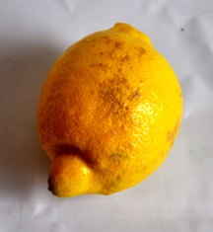
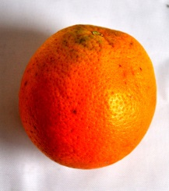
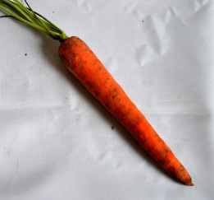
Tudod-e, hogy…
Egyéb izoprénvázas vegyületek
Feladat:
Keressünk minél több öt szénatomos, izoprénekből keletkezett egységeket az ábrán lévő molekulákban!
Terpenoidok
Karotinoidok
Szteroidok
limonén
mentol
kámfor
likopin
β-karotin
koleszterin
tesztoszteron

Slide 37
Tudod-e, hogy…
Egyéb izoprénvázas vegyületek
Hogyan lehet folyékony halmazállapotú szivárványt készíteni?¹
Mérőhegerben lévő paradicsomléhez adjunk brómos vizet…
[1] Rózsahegyi M. és Wajand J.: Látványos kémiai kísérletek (Mozaik Oktatási Stúdio – Szeged 1999) 229. old.

Slide 38
Telítetlen szénhidrogének
Alkének (olefinek)
Több kettős kötést tartalmazó szénhidrogének
Alkinek (acetilén-szénhidrogének)

Slide 39
Alkinek
Olyan telítetlen szénhidrogének, amelyek molekuláiban egy hármas kötés található.
Pl.:

Slide 40
Az alkinek nevezéktana
Szabályos kémiai nevük: alkinek
Elnevezésük:
  Az alkinek szabályos neve -in szótagra végződik.
Pl.:
etin
propin
but-1-in

Slide 41
Az alkinek jellemzése
Fizikai tulajdonságok:
  Az alkénekéhez hasonló.
  Apolárisak, vízben gyakorlatilag nem oldódnak, kicsi a sűrűségük.
  Alacsony op., fp., melyek a molekulatömeg növekedésével növekednek.

Slide 42
Az alkinek jellemzése
Izoméria:
  Szerkezeti izoméria:
  az izomerek a láncelágazásokban és a háromszoros kötés helyében is különbözhetnek egymástól.
Pl.: C₆H₈
hex-1-in és izomerjei
hex-2-in és izomerjei
hex-3-in

Slide 43
Az alkinek jellemzése
Kémiai sajátosságok
Igen reakcióképes vegyületek.
Jellemző reakciójuk az addíció.
Pl.:
hidrogén-
addíció
halogén-
addíció
savaddíció

Slide 44
Acetilén (etin)
Összegképlet: C₂H₂.
Molekulaszerkezet:
Az acetilén molekula lineáris.
A szén-szén hármas kötést egy σ- és két π-kötés alkotja.
Átlagos kötési energiák és kötéshosszak:
 | Kötési energia (kJ/mol) | Kötéshossz (pm)
C–C alkán | 344 | 154
C=C alkén | 615 | 134
C≡C alkin | 812 | 120
C–C (aromás) | 500 | 140

Slide 45
Acetilén (etin)
Fizikai tulajdonságok:
Színtelen, szagtalan gáz.
Molekulái apolárisak (szimmetrikus), ezért
  vízben rosszul oldódik,
  apoláris oldószerekben és acetonban jól oldódik,
  alacsony az op., fp.
Nyomás hatására könnyen felrobban, s elemeire bomlik.
  Acetonnal átitatott kovaföldet tartalmazó palackokban tárolják és hozzák forgalomba, ez az ún. DISSZUGÁZ („oldott gáz”).

Slide 46
Acetilén (etin)
Kémiai tulajdonságok:
Nagyon reakcióképes vegyület, mivel a gyenge π-kötések könnyen felszakíthatók.
Jellemző reakciói:
  addíció
  égés
  sóképzés

Slide 47
Acetilén (etin)
Addíció:
hidrogén-
addíció
halogén-
addíció
savaddíció
PVC: poli(vinil-klorid) gyártás

Slide 48
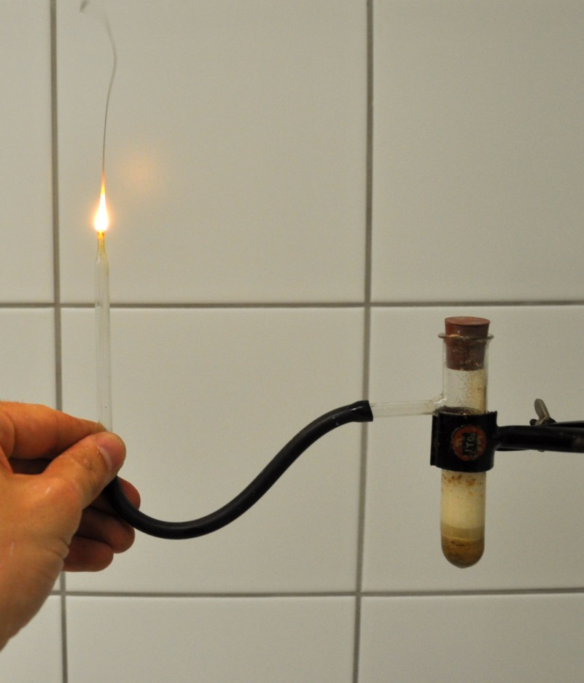
Acetilén (etin)
Égés²:
Erősen kormozó, fényes lánggal ég:
2 C₂H₂ + 5 O₂ = 4 CO₂ + 2 H₂O
[2] Rózsahegyi M. és Wajand J.: Látványos kémiai kísérletek (Mozaik Oktatási Stúdio – Szeged 1999) 227. old.

Slide 49
Acetilén (etin)
Előállítása:
Ipari: metán hőbontásával (krakkolásával):
2 CH₄ C₂H₂ + 3 H₂
Laboratóriumi: kalcium-karbidból vízzel²:
CaC₂ + 2 H₂O C₂H₂ + Ca(OH)₂
1200 °C
[2] Rózsahegyi M. és Wajand J.: Látványos kémiai kísérletek (Mozaik Oktatási Stúdio – Szeged 1999) 227. old.

Slide 50
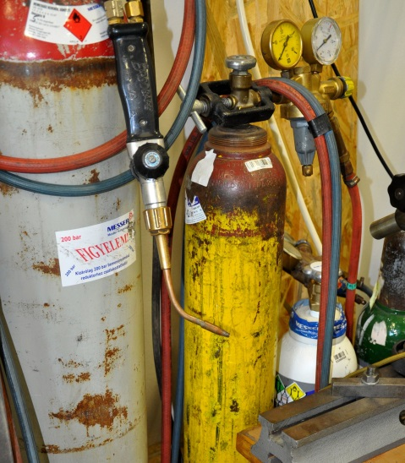
Acetilén (etin)
Felhasználása:
hegesztés és lángvágás (az acetilén-oxigén keverékének lángja akár 3300 °C is lehet)
vegyipari alapanyag: pl.: vinil-vegyületek, acetaldehid, poliacetilén gyártás alapanyaga
(karbidlámpa)

Slide 51
KÖSZÖNÖM
A FIGYELMET!

